Slide 1

New Learn
구미 1반 7팀

Slide 2



Slide 3


Slide 4
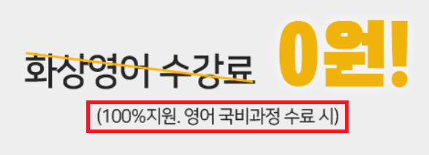

Slide 5
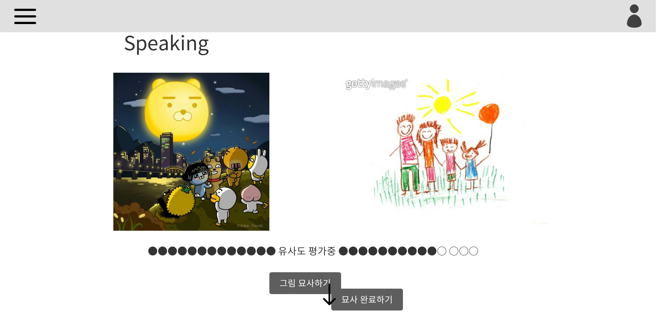

Slide 6
